Slide 1
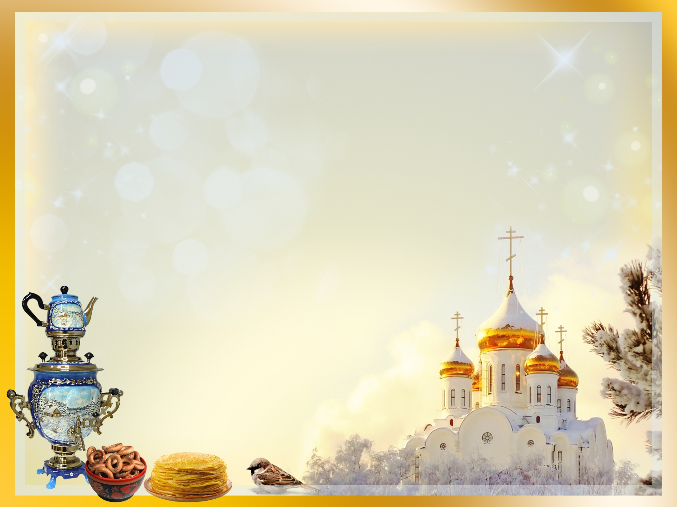
Государственное бюджетное дошкольное образовательное учреждение
детский сад № 44 компенсирующего вида
Колпинского района Санкт-Петербурга
МАСЛЕНИЦА
(кроссворд-загадки)
Презентацию подготовила воспитатель
Кузнецова Татьяна Ивановна

Slide 2
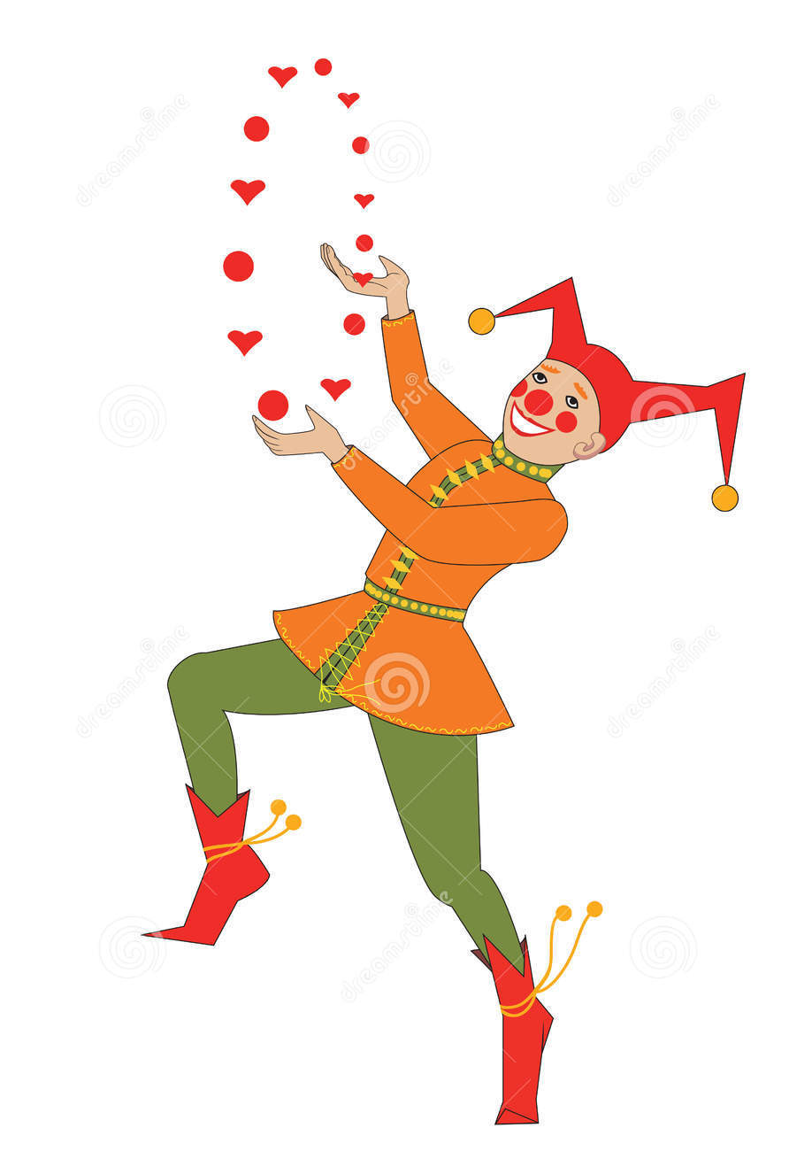
Кто играет на дуде
Целый день?
Кто и пляшет и поёт,
Веселит вовсю народ?
Ох, мальчишечка неплох,
А зовётся …
(скоморох)

Slide 3
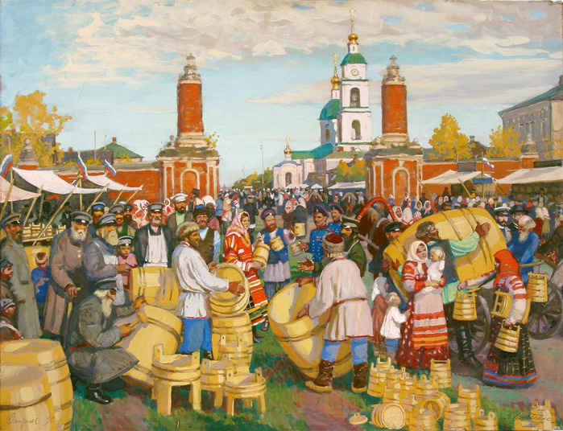
Что за место, вы скажите,
Как назвать его, друзья?
Будто в модном магазине,
Можно все купить всегда,
Есть прилавки и витрины,
Продавцы у них стоят,
Раз в году они выходят,
Сувениры продавать
(ярмарка)

Slide 4
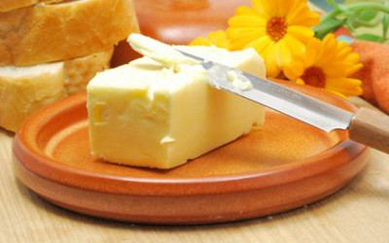
Сей продукт дает корова,
Он на солнышке блестит.
он хорош к блинам и к каше,
В холодильнике лежит
(масло)

Slide 5
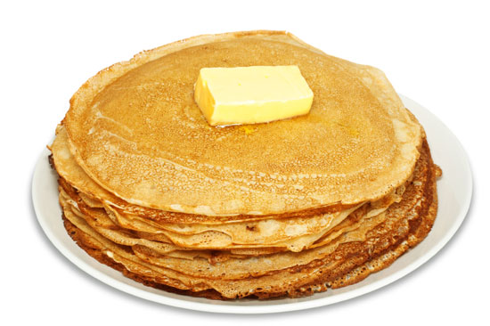
С маслом и сметаной –
Разные они вкусны!
Сладкие румяные –
Словно солнышки…
(блины)

Slide 6
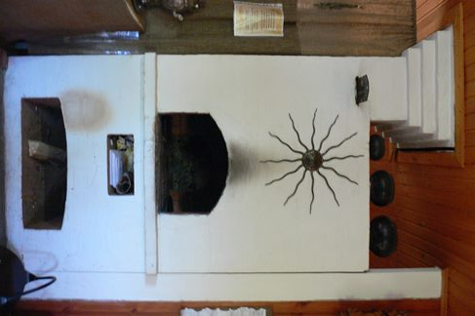
В избе – ИЗБА,
НА ИЗБЕ – ТРУБА.
Зашумело в избе,
загудело в трубе!
Видит пламя народ,
А тушить не идёт
(печка)

Slide 7

Метель затихла, ветры смолкли,
У елей чуть блестят иголки.
А Дед Мороз садится в сани,
Ему пора прощаться с нами.
Ему на смену величаво
Идёт красавица одна.
О ней вы знаете немало,
Зовут красавицу …
(весна)

Slide 8
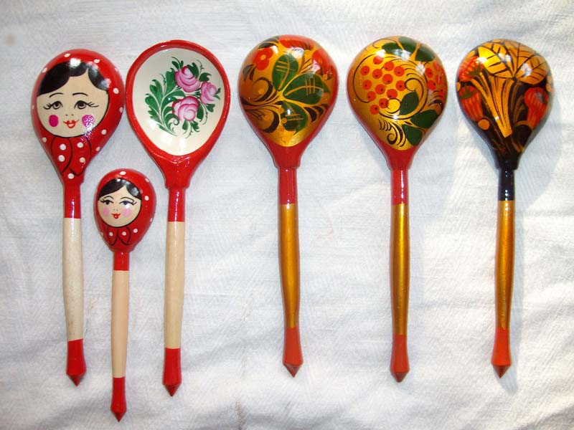
За обедом суп едят,
к вечеру «заговорят»
деревянные девчонки,
музыкальные сестрёнки.
Поиграй и ты немножко
На красивых ярких…
(ложках)

Slide 9

В синем небе жёлтый Блин.
Ну давай его съедим!
Нет, уж больно Блин горяч,
Ты свои ладошКи прячь
(солнце)

Slide 10
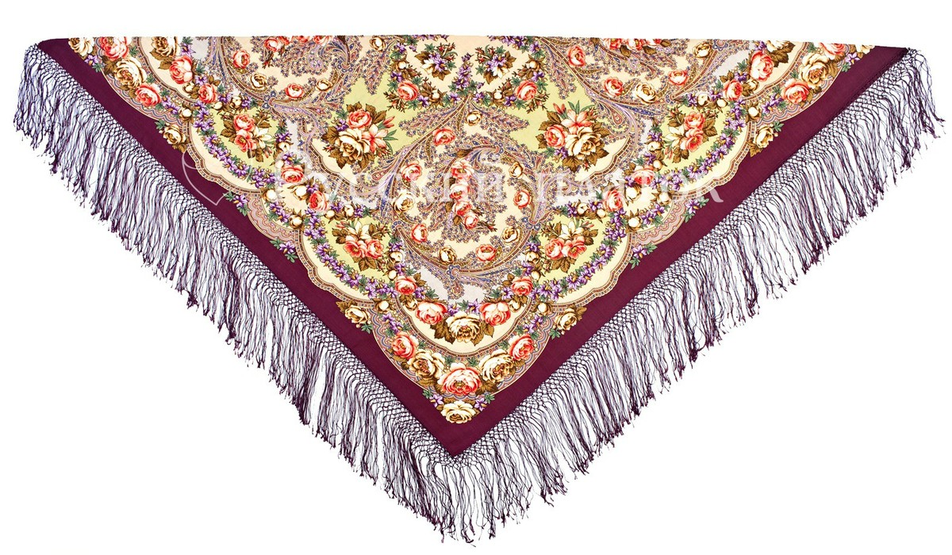
Он бывает носовой,
шейный или головной.
Просто ткани лоскуток…
как зовут его?
(платок)

Slide 11

В этот праздник все стремятся,
Долго дома не сидеть,
А на ярмарку все мчатся,
Представления смотреть,
Выступают скоморохи,
Пекут вкусные блины,
Раз в году бывает праздник,
В завершениЕ зимы
(масленица)

Slide 12
ОтВЕТЫ нА КРОССВОРД
 | 1 С | К | О | М | О | Р | О | Х
 | 2 Я | Р | М | А | Р | К | А
 |  | 3 М | А | С | Л | О
 |  |  | 4 Б | Л | И | Н | Ы
 |  |  | 5 П | Е | Ч | К | А
 | 6 В | Е | С | Н | А
7 Л | О | Ж | К | И
8 С | О | Л | Н | Ц | Е
 |  | 9 П | Л | А | Т | О | К

Slide 13
Интернет – ресурсы
Титульный слайд -
http://ib1.keep4u.ru/b/080305/2d/2d12d4b6f6d5fecce8.jpg
Источник шаблона слайдов №№ 2-13 - Ранько Елена Алексеевна,
учитель начальных классов МАОУ лицей №21г. Иваново
Слайд № 2 - картинка Скоморох - http://ru.dreamstime.com/
Слайд № 3 – картинка Ярмарка - https://www.google.ru/search?q
Слайд № 4 – картинка Масло - https://www.google.ru/search?q
Слайд № 5 – картинка Блины - https://www.google.ru/search?q
Слайд № 6 – фото Печка
Слайд № 7 – картинка Весна - https://www.google.ru/search?q
Слайд № 8 – картинка Ложки - https://www.google.ru/search?q
Слайд № 9 – картинка Солнце - https://www.google.ru/search?q
Слайд № 10 – картинка Платок - https://www.google.ru/search?q
Слайд № 11 – картинка анимационная Масленица –
http://animated-images.su/photo/otkrytki/maslenica/56

